Slide 1
Pengenalan
Riri Irawati M.Kom
Logika Matematika (3 sks)

Slide 2
Agenda
Mengenal matematika
Penilaian
Tata Tertib selama perkuliahan
Silabus mata kuliah Logika Matematika
Materi Pertemuan I

Slide 3
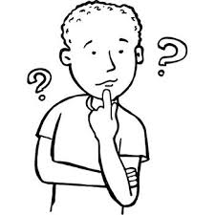
Mengapa kita perlu belajar MATEMATIKA ?

Slide 4
Karena :
Bisa dibilang matematika merupakan ‘ibu’ dari segala ilmu yang ada dijagad raya ini, jika tidak ada ‘ibu’ ini maka ‘anak-anak’ seperti fisika, kimia, biologi, ekonomi, akuntansi, ilmu teknik, dan lain sebagainya tidak akan pernah lahir. Sehingga manfaat baik dari "ibu" maupun "anak-anak" yang dilahirkan ini dapat kita nikmati di kehidupan sehari-hari sampai sekarang.

Slide 5
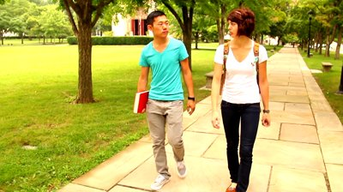
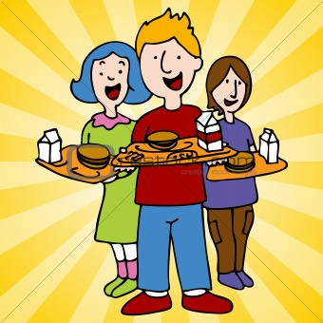
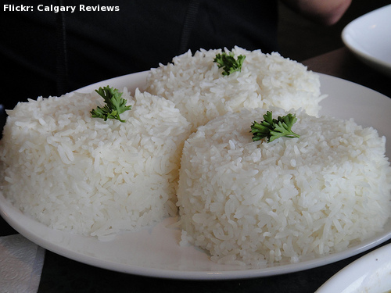
Coba bayangkan jika tidak ada matematika...
Contoh :

Slide 6
Mengapa kita perlu belajar Logika matematika?

Slide 7
Merupakan satu paket di dalam perkuliahan semester I.
Untuk memenuhi / menambah jumlah sks sebagai syarat kelulusan.
Untuk menambah wawasan mahasiswa tentang logika matematika menjadi lebih luas.
Memang menyukai mata kuliah logika matematika.
Mengasah otak kiri.

Slide 9
Matematika memang menjadi subjek yang mengerikan bagi banyak orang. Tetapi itu hanyalah sugesti yang tanpa sadar kita buat sendiri.
Solusi mudahnya :
Ubah mindset anda
Hadapi dengan tenang tanpa rasa takut untuk melakukan kesalahan.
Jika mengalami masalah sebaiknya masalah tersebut dihadapi dan dibahas bersama2 dengan seseorang yang lebih menguasain sehingga tdak semakin larut dalam keputus-asaan.

Slide 10
Penilaian :
10% kehadiran/absensi
20% Tugas
30% UTS (Ujian Tengah Semester)
40% UAS (Ujian Akhir Semester)

Slide 11
Tata Tertib Perkuliahan :
Usahakan Tepat Waktu
Tidak memakai sandal
Tidak menggunakan jeans robek
Tidak memakai kaos oblong/ T-shirt
Untuk UAS (Ujian Akhir Semester) WAJIB menggunakan pakaian atasan kemeja putih & bawahan hitam (celana/rok) & memakai sepatu
Sosialisasi SK (Surat Keputusan) Rektor tahun 2012

Slide 12
Materi-Materi Logika Matematika Selama 16x Pertemuan
Berdasarkan SAP (Silabus dan Satuan Acara Perkuliahan) Logika Matematika

